Slide 1
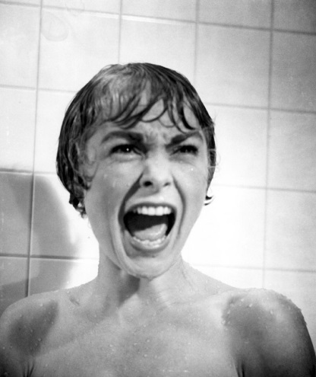
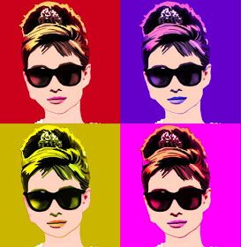
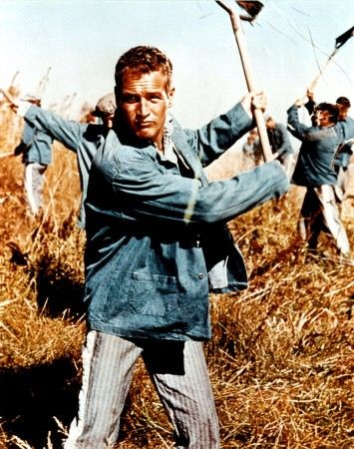
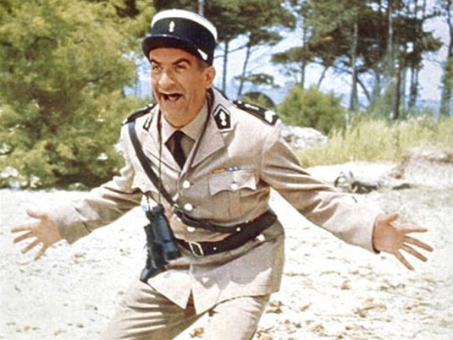
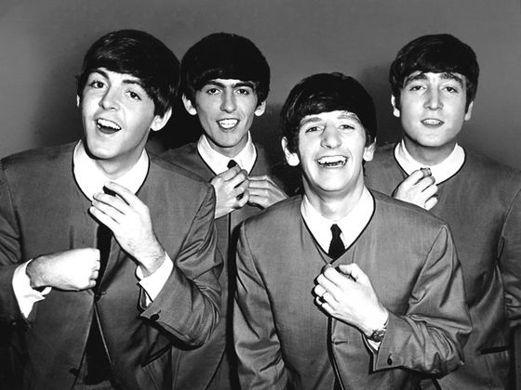
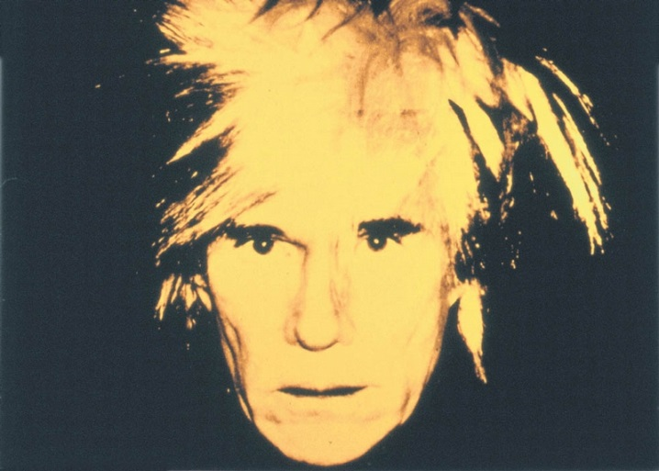
SVĚTOVÁ KULTURA 20. STOLETÍ

Slide 2
Cíle tématu:
Vyjmenovat a charakterizovat hnutí mladých lidí vzniklá ve 2. polovině 20. století
Popsat nové umělecké směry, které se objevily v umění, architektuře a hudbě
Popsat změny, ke kterým došlo ve filmovém průmyslu

Slide 3
VÝTVARNÉ UMĚNÍ

Slide 4
SOCIALISTICKÝ REALISMUS

Slide 5
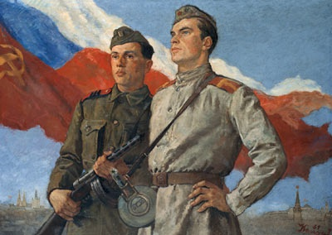

Slide 6
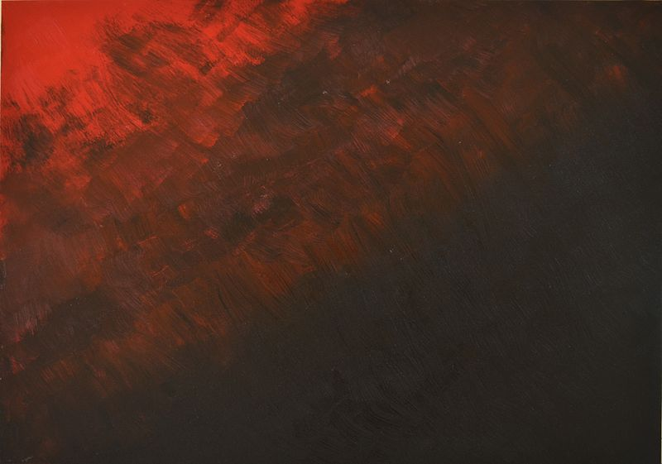
ABSTRAKTNÍ EXPRESIONISMUS
Důraz na CITY

Slide 8
POP-ART
„populární“ umění určené nejširším masám
Jednoduché, konkrétní, líbivé

Slide 9
ANDY WARHOL

Slide 11
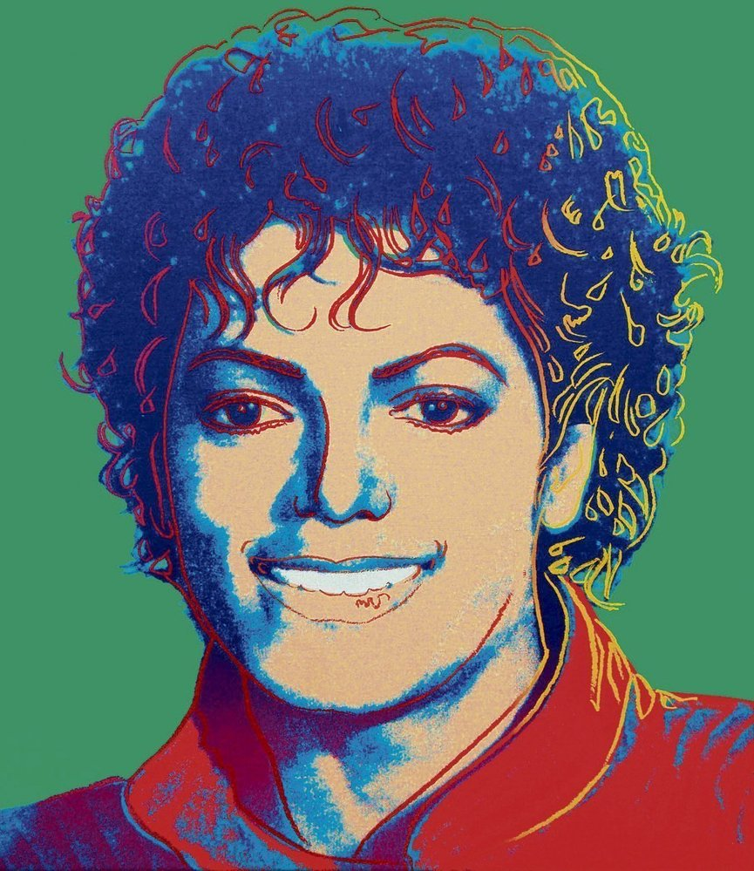
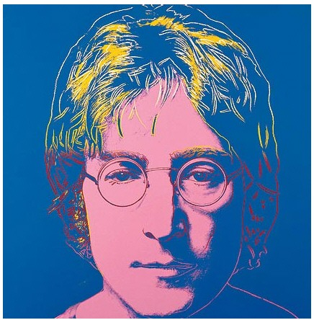
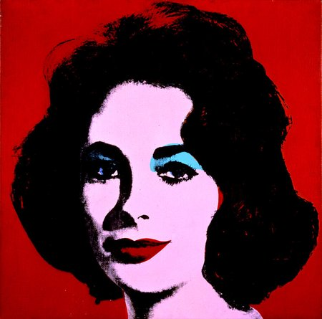

Slide 13
OP-ART
OPTICKÉ UMĚNÍ
Hra linií, světla a barev vytváří dojem prostoru

Slide 15
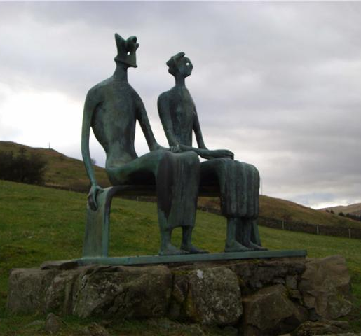
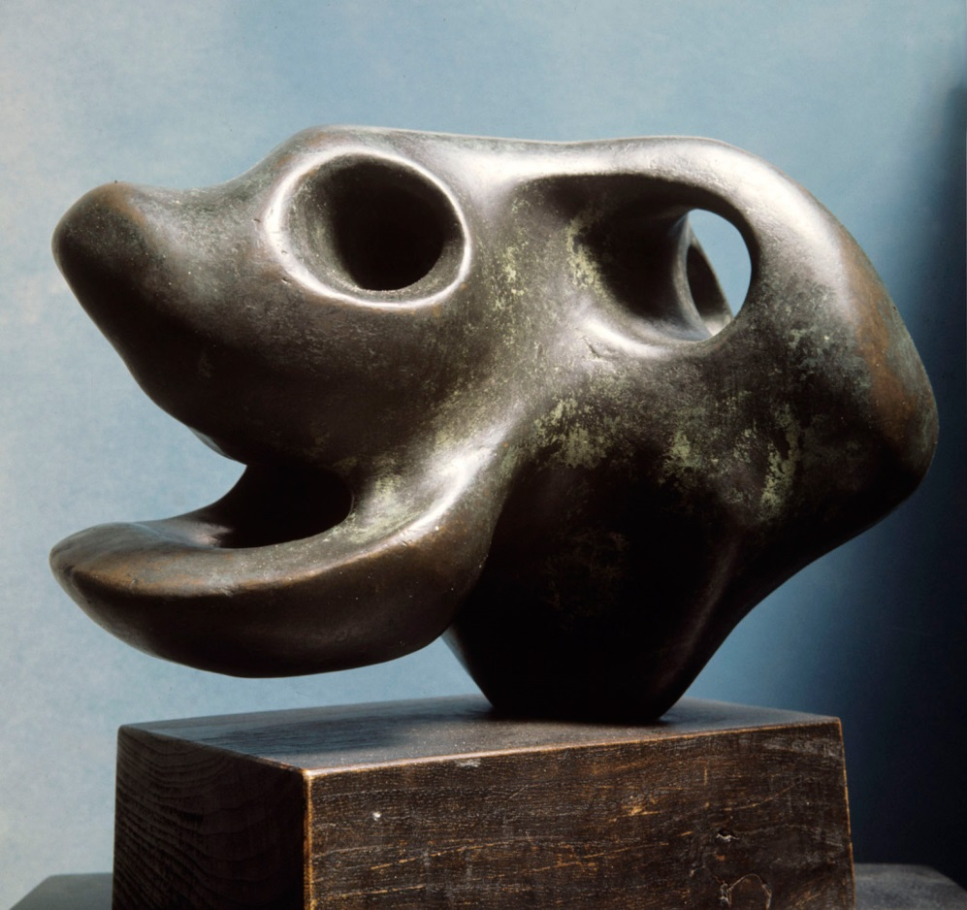
SOCHAŘSTVÍ
HENRY MOOR

Slide 16
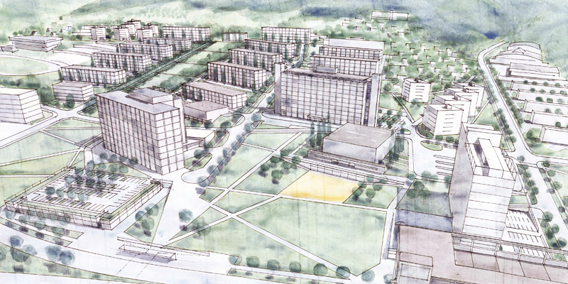
ARCHITEKTURA
ROZMACH: nové materiály a konstrukce
URBANISMUS

Slide 17
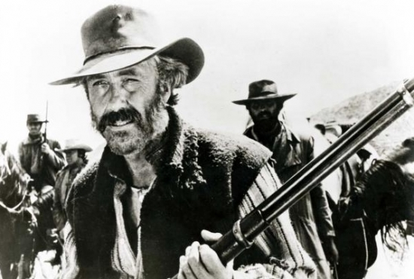
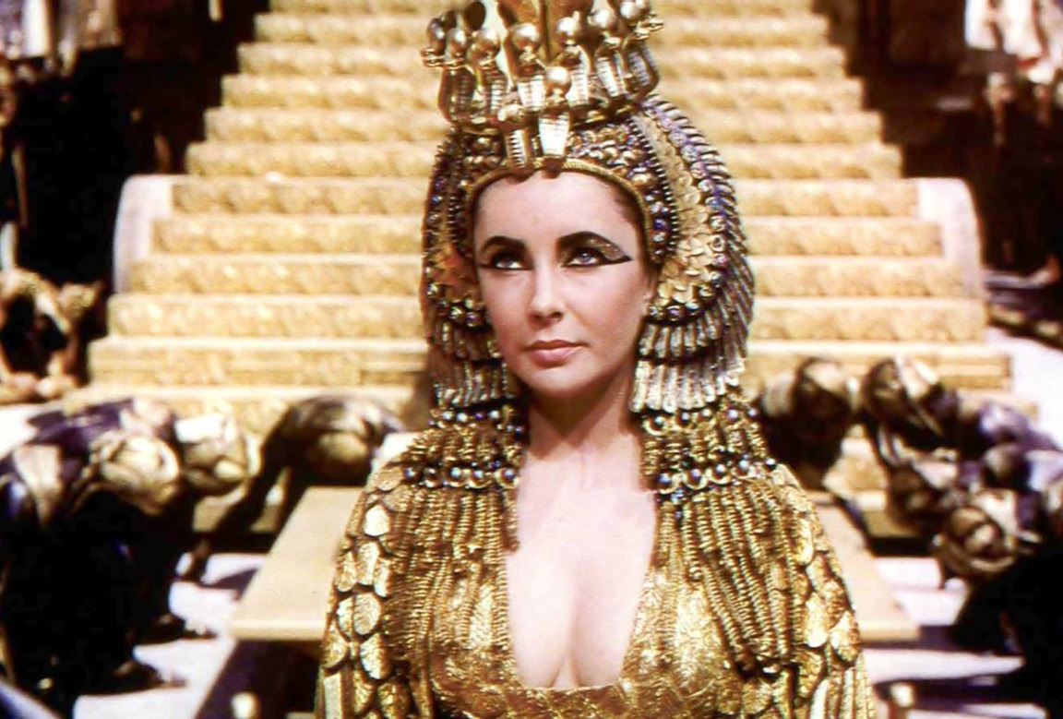
FILM A TELEVIZE
Více barevných filmů
60. ZLATÁ ÉRA VELKOFILMŮ

Slide 18
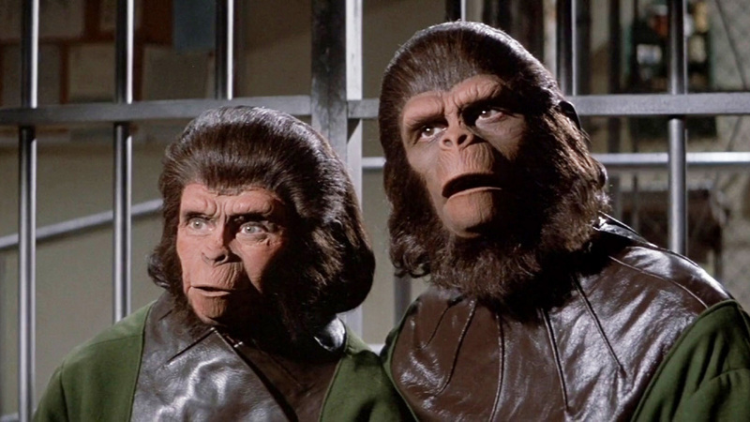
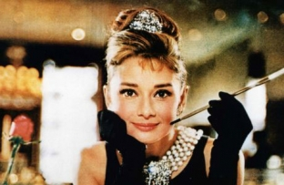

Slide 19
HUDBA
Vynález ELEKTRICKÝCH HUDEBNÍCH NÁSTROJŮ
POPULÁRNÍ HUDBA
50. léta – ROCK ´N´ ROLL

Slide 20
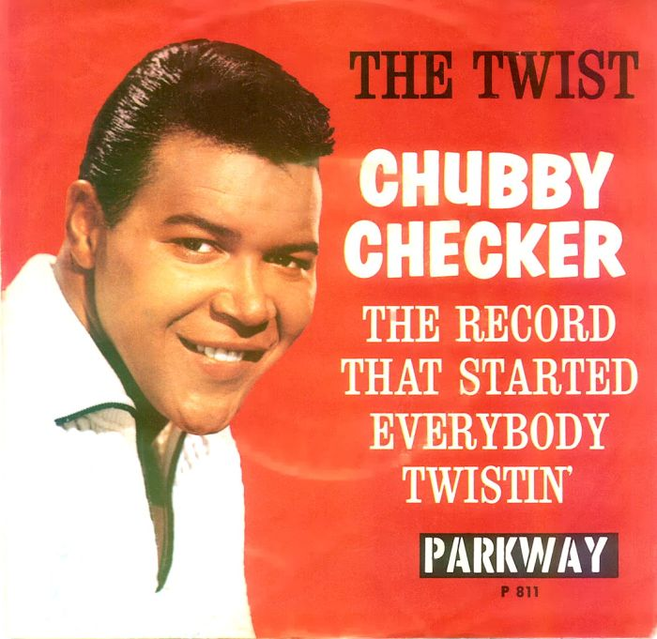
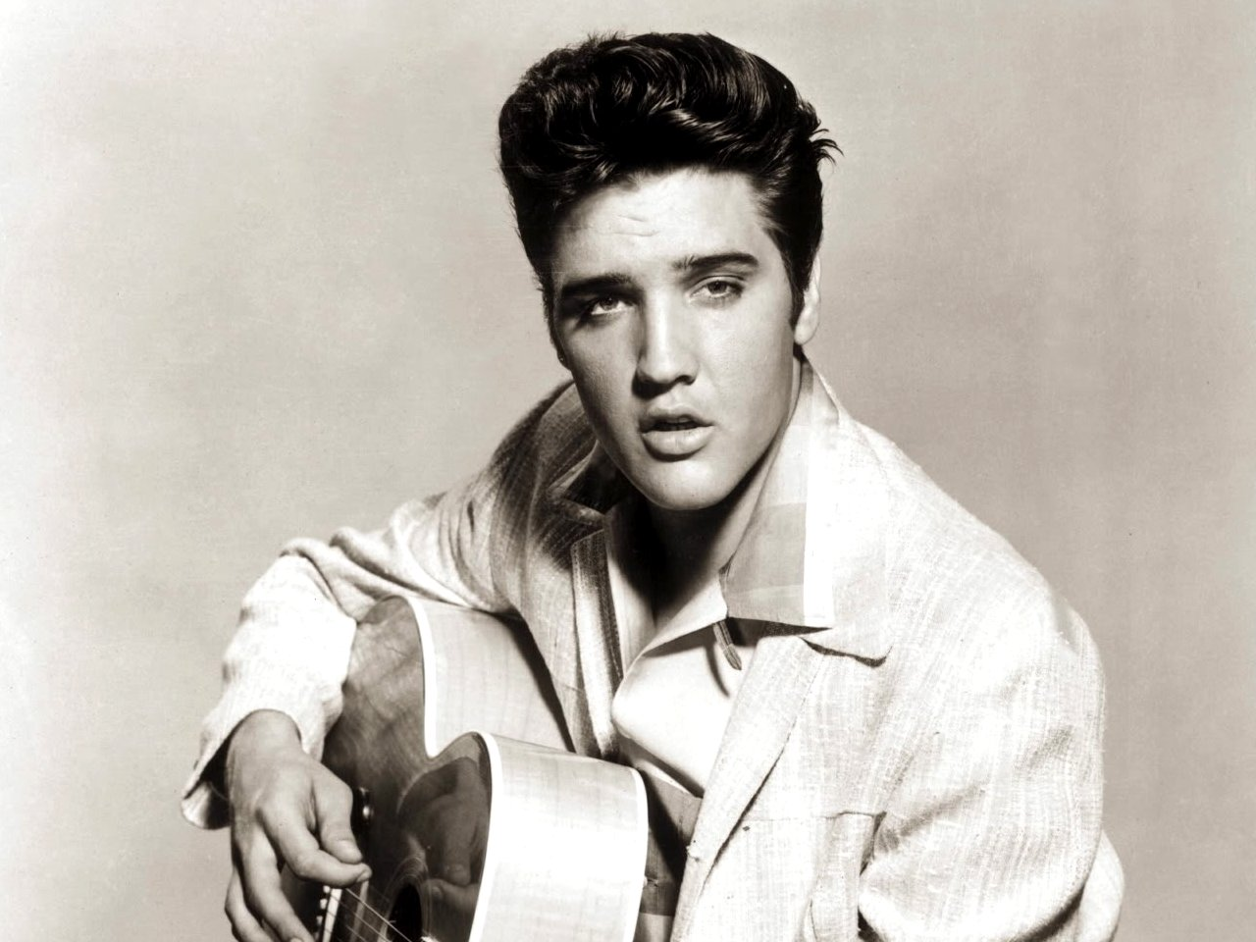

Slide 21
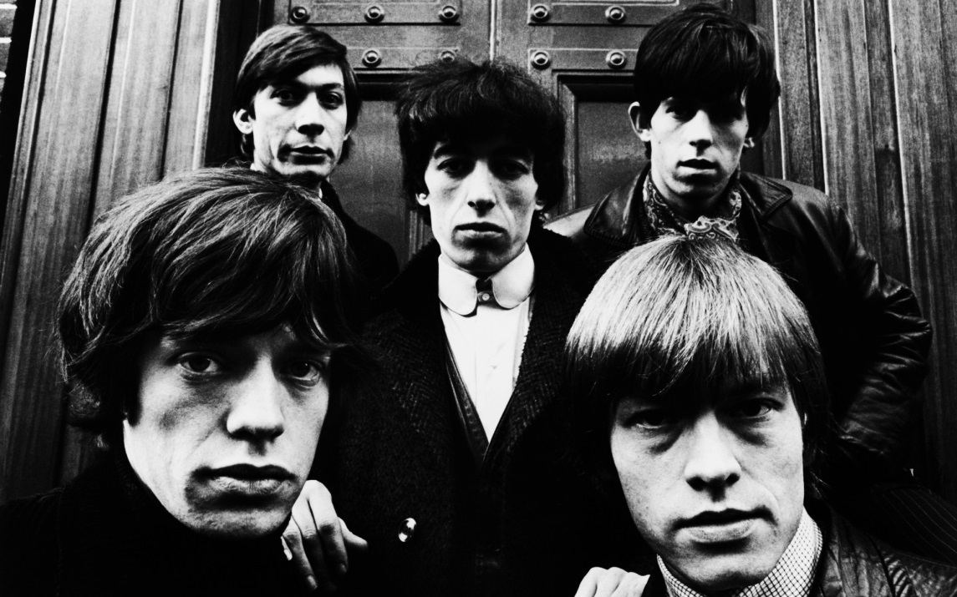
HUDBA
60. léta - ROCK

Slide 22
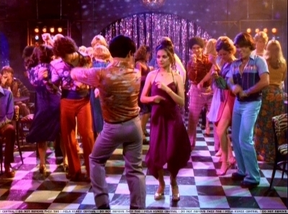
HUDBA
70. LÉTA – DISCO
Bee Gees
ABBA, Village People, ELO

Slide 23
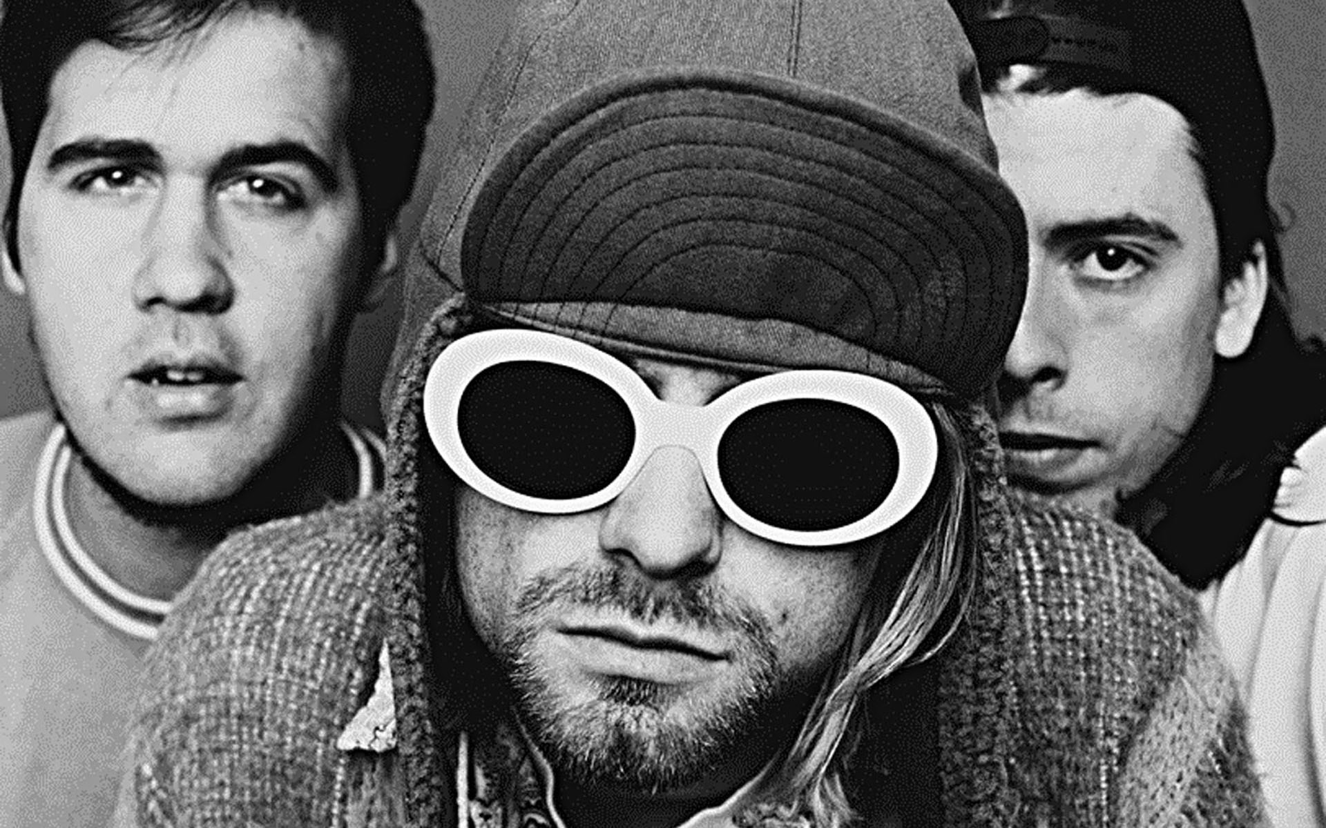
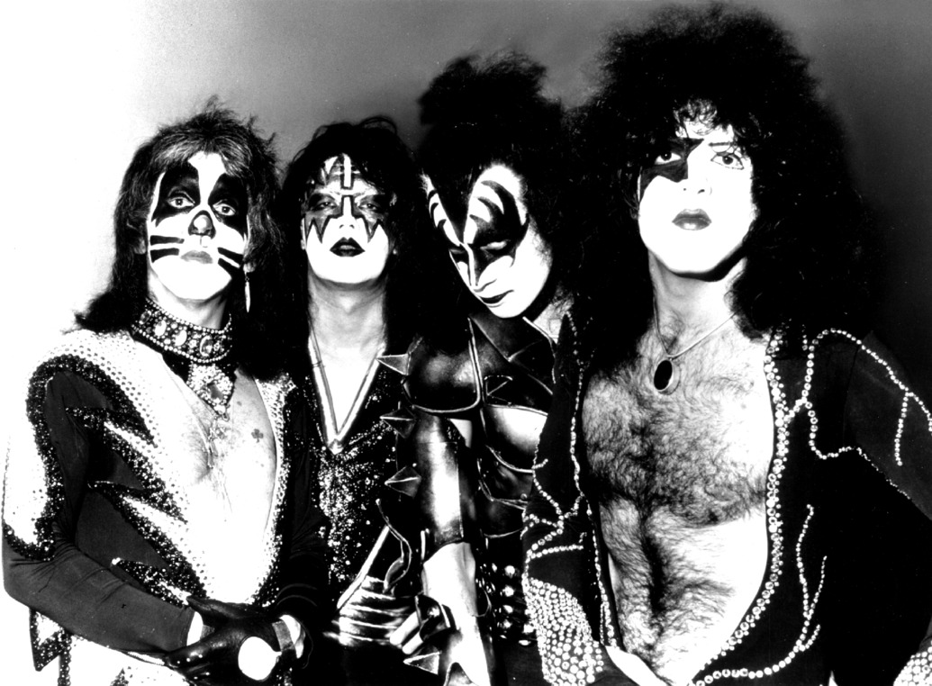
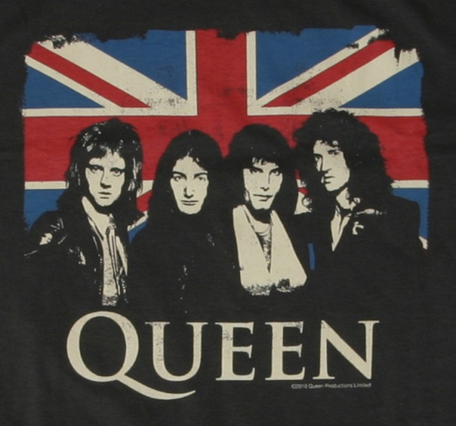
HUDBA
HARD ROCK, HEAVY METAL, PUNK RAP, HIP HOP, TECHNO,...

Slide 24
MUZIKÁLY

Slide 25
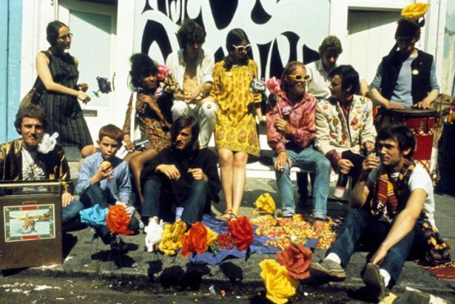
MLADÍ LIDÉ A SPOLEČNOST
PACIFISTICKÉ HNUTÍ
60. léta (USA) hnutí HIPPIES
IDEÁL: svět bez násilí a život v lásce se všemi lidmi

Slide 27
Cíle tématu:
Vyjmenovat a charakterizovat hnutí mladých lidí vzniklá ve 2. polovině 20. století
Popsat nové umělecké směry, které se objevily v umění, architektuře a hudbě
Popsat změny, ke kterým došlo ve filmovém průmyslu

